Slide 1
数字逻辑设计
高翠芸
School of Computer Science
gaocuiyun@hit.edu.cn

Slide 2
目 录
多级门电路（Multi-Level Circuits）
两级门电路的设计
多输出电路的设计
多级门电路实例
Notes:
春慨第9次课从这里开始

Slide 3
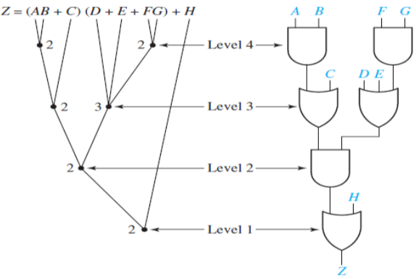
多级门电路
前提：忽略输入端原、反变量的差别.
门的级数——
电路输入与输出之间串联的门的最大数值
二级电路
AND-OR 电路（积之和）
OR-AND 电路（和之积）
三级电路
OR-AND-OR 电路
各门没有特定的排列顺序
输出门可以使与门也可以是或门
3

Slide 4
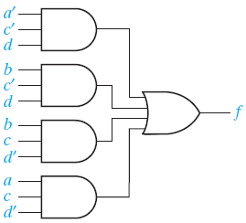
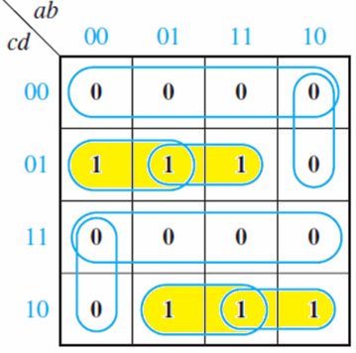
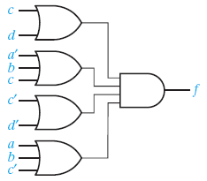
多级门电路
1. 二级电路
AND-OR 电路（积之和）
OR-AND 电路（和之积）
5个门,16 个输入端
5个门,14 个输入端
4

Slide 5
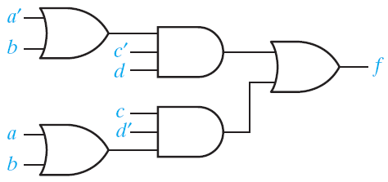
多级门电路
1. 二级电路
2. 三级电路
AND-OR 电路（积之和）
OR-AND-OR 电路
5个门,16 个输入端
5个门,12 个输入端
5

Slide 6
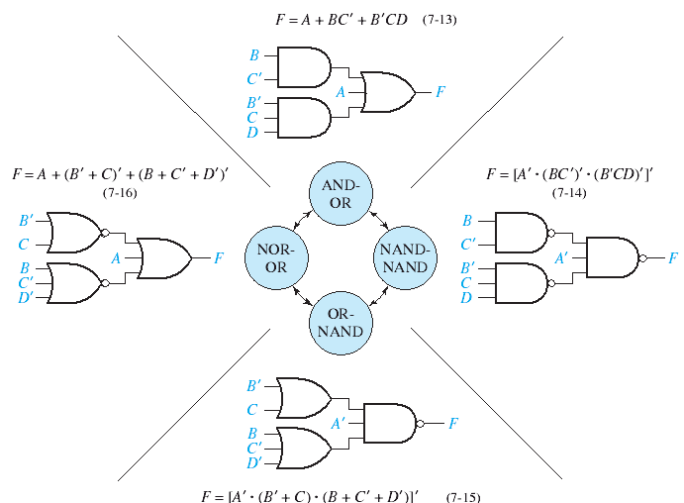
二级门电路的8种基本形式——1
6

Slide 7
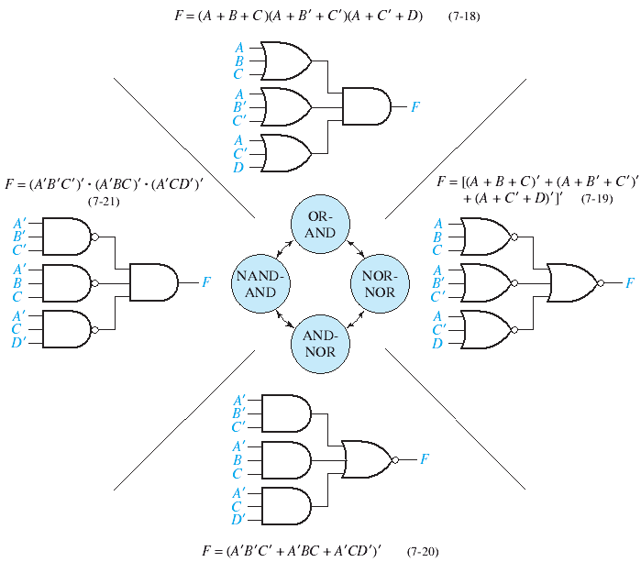
二级门电路的8种基本形式——2

Slide 8
多级门电路设计实例
设计组合电路，对输入的2个二进制数 X=X₁X₂和Y=Y₁Y₂ 比较，当X>Y, 输出F = 1；否则， F = 0.
① 确定输入输出
② 真值表
X₁ X₂ Y₁ Y₂ | F | X₁ X₂ Y₁ Y₂ | F
0 0 0 0 0 0 0 1 0 0 1 0 0 0 1 1 0 1 0 0 0 1 0 1 0 1 1 0 0 1 1 1 | 0 0 0 0 1 0 0 0 | 1 0 0 0 1 0 0 1 1 0 1 0 1 0 1 1 1 1 0 0 1 1 0 1 1 1 1 0 1 1 1 1 | 1 1 0 0 1 1 1 0
x₁
x₂
F
y₁
y₂
8

Slide 9
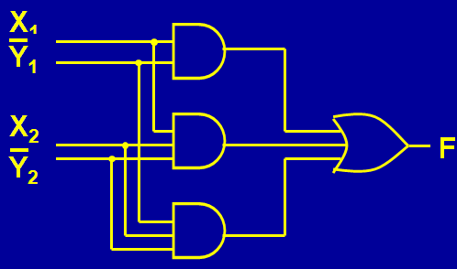
多级门电路
③ 最简二级与或电路
F = X₁Y₁ +X₂Y₁Y₂ +X₁X₂Y₂
Y₁Y₂
X₁X₂
00 01 11 10
0
0
0
0
00
01
11
10
1
0
0
0
1
1
0
1
1
1
0
0
9

Slide 10
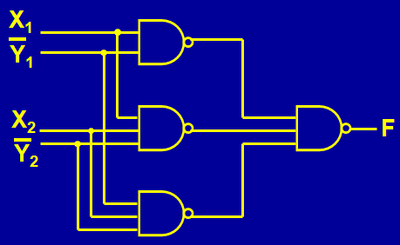
多级门电路
④ 采用单一逻辑门(与非门)设计
F = X₁Y₁ +X₂Y₁Y₂ +X₁X₂Y₂
= (X₁Y₁) (X₂Y₁Y₂) (X₁X₂Y₂)
10

Slide 11
目 录
多级门电路（Multi-Level Circuits）
两级门电路的设计
多输出电路的设计
多级门电路实例
11
Notes:
春慨第9次课从这里开始

Slide 12
二级门电路的设计
任何逻辑都可以用二级门电路实现
NAND and NOR gates:
相比与门、或门——速度更快；价格便宜；使用的器件更少
12
Notes:
第8学时讲到这里

Slide 13
二级门电路的设计方法
1. 使用单一逻辑门（与非门）设计最简二级电路
给定: 最简与或式
Method 1： (F' )'
A
F=AB+AB
B
F
=AB+AB
A
B
=AB • AB
13

Slide 14
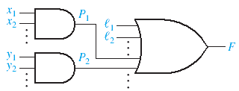
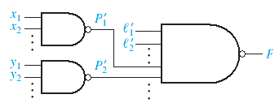
二级门电路设计
给定: 最简与或式
1. 找出F的最简积之和式.
2. 画出二级与或电路（AND-OR ）.
3. 用与非门替换所有逻辑门.
4. 将连接输出门的所有单个变量取反
Method 2：
14

Slide 15

二级门电路设计
2. 使用单一逻辑门（或非门）设计最简二级电路
给定: 最简与或式
Method 1： (F^{D})^{D}
F
F=AC+BC+AB
F^{D}
= (A+B) • (B+C) • (A+C)
=ABC+ABC
=ABC • ABC
A
B
C
A
B
C
F=(F^{D})^{D}=(A+B+C)+ (A+B+C)
15

Slide 16
二级门电路设计
给定: 最简与或式
Method 2:
1. 找出F的最简和之积式.
2. 画出二级或与电路（OR-AND ）.
3. 用或非门替换所有逻辑门.
4. 将连接输出门的所有单个变量取反
16

Slide 17
二级门电路设计
3. 使用单一逻辑门（与或非门）设计最简二级电路
给定: 最简与或式
Method ： (F' )'
F=AC+BC+AB
F=AC+BC+AB
=ABC+ABC
F=AC+BC+AB
F
=ABC+ABC
F
A
+
C
B
+
+
C
A
A
B
C
A
B
C
B
17

Slide 18
正逻辑与负逻辑
客观：只要电路组成一定，其输入与输出的电位关系就唯一被确定下来
主观：输入与输出的高低电位被赋予什么逻辑值是人为规定的
18
Notes:
前面讨论各种逻辑门电路的逻辑功能时，约定用高电平表示逻辑1、低电平表示逻辑0。事实上，既可以规定用高电平表示逻辑1、低电平表示逻辑0，也可以规定用高电平表示逻辑0，低电平表示逻辑1。这就引出了正逻辑和负逻辑的概念。  正逻辑：用高电平表示逻辑1，低电平表示逻辑0。 负逻辑：用高电平表示逻辑0，低电平表示逻辑1。

Slide 19
例：某电路
真值表
A B F
L L L
L H L
H L L
H H H
真值表
真值表
A B F
0 0 0
0 1 0
1 0 0
1 1 1
A B F
1 1 1
1 0 1
0 1 1
0 0 0
正逻辑
负逻辑
与门
或门
Notes:
前面讨论各种逻辑门电路的逻辑功能时，约定用高电平表示逻辑1、低电平表示逻辑0。事实上，既可以规定用高电平表示逻辑1、低电平表示逻辑0，也可以规定用高电平表示逻辑0，低电平表示逻辑1。这就引出了正逻辑和负逻辑的概念。  正逻辑：用高电平表示逻辑1，低电平表示逻辑0。 负逻辑：用高电平表示逻辑0，低电平表示逻辑1。

Slide 20
正逻辑与负逻辑
对于同一电路
可以采用正逻辑，也可以采用负逻辑
它不会影响电路结构，但是会影响电路逻辑功能。
20

Slide 21
正逻辑
与 或 与非 或非 异或 同或
负逻辑
与 或 与非 或非 异或 同或
正混合逻辑
负混合逻辑
A B F
0 0 1
0 1 1
1 0 1
1 1 0
A B F
1 1 0
1 0 0
0 1 0
0 0 1
输入：H＝1
L＝0
输出：H＝0
L＝1
输入：H＝0
L＝1
输出：H＝1
L＝0
与非门
或非门

Slide 22
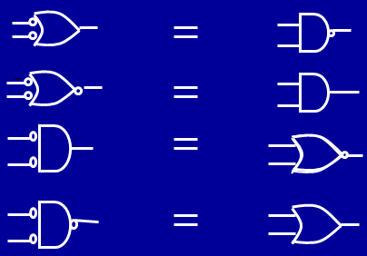
正逻辑——高电平有效 负逻辑——低电平有效
逻辑符号——用带小圆圈的门符号表示
Notes:
德摩根定律

Slide 23
正、负逻辑的变换定理
定理1：
A
A
A
F
F
F
B
B
B
定理2：
A
A
A
F
F
B
B
F
B
定理3：
A
A
同时消去
B
B
F
F
C
C
D
D
同时加上

Slide 24
目 录
多级门电路（Multi-Level Circuits）
两级门电路的设计
多输出电路的设计
多级门电路实例
24
Notes:
春慨第9次课从这里开始

Slide 25
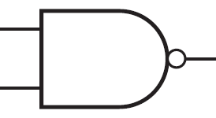
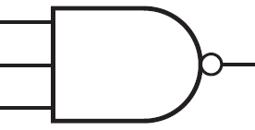
多输出电路的设计--代数法
利用与非门设计二级电路:
F₁ =C＋AB, F₂ =BC＋ABC
A
B
B
C
F₁
F₂
C
A
B
C
关键：寻找共享项，追求整体最简
F₁ = C + AB
= C + AB（C+ C）
= C + ABC + ABC
= C + ABC
B
C
F₁
A
B
C
F₂
C
25

Slide 26
多输出电路的设计—卡诺图法
F₁
F₂
BC
BC
A
00 01 11 10
A
00 01 11 10
0
1
1
0
0
1
0
0
1
0
0
1
1
1
1
0
1
0
1
0
F₁ = C+ABC
F₂ = BC+ABC
关键：寻找共享项，追求整体最简
26

Slide 27
多输出电路的设计—卡诺图法
F₁
F₂
AB
AB
C
00 01 11 10
00 01 11 10
C
0
1
1
0
0
0
0
0
1
0
0
1
1
1
0
0
0
1
1
0
F₁ = AB+AC
F₂ = AB+BC
F₁
F₂
AB
AB
C
00 01 11 10
00 01 11 10
C
0
1
1
0
0
0
0
0
1
0
0
1
1
1
0
0
0
1
1
0
F₁ = AB+ABC
F₂ = AB+ABC

Slide 28
目 录
多级门电路（Multi-Level Circuits）
两级门电路的设计
多输出电路的设计
多级门电路实例
28
Notes:
春慨第9次课从这里开始

Slide 29
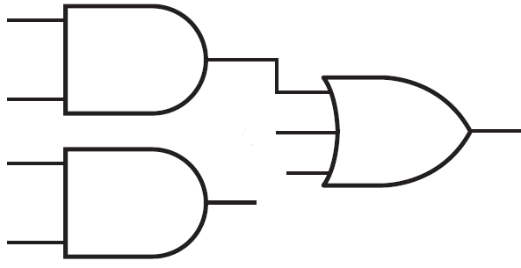
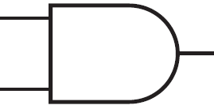
三人表决器设计
少数服从多数
+5V
真值表
A | B | C | F
0 | 0 | 0 | 0
0 | 0 | 1 | 0
0 | 1 | 0 | 0
0 | 1 | 1 | 1
1 | 0 | 0 | 0
1 | 0 | 1 | 1
1 | 1 | 0 | 1
1 | 1 | 1 | 1
×
表决器
F
BC
00 01 11 10
A
A
0
1
0
0
1
0
B
F
0
1
1
1
B
C
A
F=AB+AC+BC
C
29

Slide 30
举重比赛裁判电路设计
两灯都亮: 成功
只有红灯亮: 需讨论
其他: 未成功
一个主裁判，两个副裁判
比赛结果用红、绿两只灯显示
规则
红绿两只灯都亮：
三个裁判均按下自己的按钮；
两个裁判（其中有一个是主裁判）按下自己的按钮；
只红灯亮：
两个裁判（均是副裁判）；
只一个主裁判按下自己的按钮；
其它情况，红绿灯都灭
30

Slide 31
BC
00 01 11 10
A
真值表
0
0
1
0
0
1
F₂ =A+BC
A B C F₂ F₁
主付付 红 绿
0 0 0 0 0
0 0 1 0 0
0 1 0 0 0
0 1 1 1 0
1 0 0 1 0
1 0 1 1 1
1 1 0 1 1
1 1 1 1 1
1
1
1
1
BC
00 01 11 10
A
0
1
0
0
0
0
F₁ =AB+AC
0
1
1
1
A
F₂
+
B
C
+
F₁

Slide 32
操作码生成器
Truth Table
用与或非门设计一个操作码形成器，当按下×、＋、－各个操作键时，要求分别产生乘法、加法、减法的操作码01、10和11
A B C F₂ F₁
×＋－
0 0 0 0 0
0 0 1 1 1
0 1 0 1 0
0 1 1 × ×
1 0 0 0 1
1 0 1 × ×
1 1 0 × ×
1 1 1 × ×
A
×
F₂
+
B
C
F₁
-
Constraint: AB=0
BC=0
AC=0
ABC=0
ABC=0
ABC=0
ABC=0
32

Slide 33
BC
00 01 11 10
BC
00 01 11 10
A
A
0
1
0
1
×
1
0
1
0
1
×
0
0
×
×
×
1
×
×
×
F₂=B+C
F₁=A+C
F₂=(B'C') '
F₁=(A'C') '

Slide 34
Y = X * X
X is 2-bit binary, Design a circuit to realize Y=X²
真值表
y₃
x₁
y₂
x₁ | x₀ | y₃ | y₂ | y₁ | y₀
0 | 0 | 0 | 0 | 0 | 0
0 | 1 | 0 | 0 | 0 | 1
1 | 0 | 0 | 1 | 0 | 0
1 | 1 | 1 | 0 | 0 | 1
x₀
y₁
y₀
y₃=x₁x₀
y₂=x₁x₀
y₁= 0
y₀=x₀
34

